Slide 1
全面实施预算绩效管理 不断提升财政资金使用效益

Slide 2
主要内容
为什么要全面实施预算绩效管理
全面实施预算绩效管理的主要内容
怎样全面实施预算绩效管理

Slide 3
一、为什么要全面实施预算绩效管理
预算绩效：也称财政绩效或财政效率，是指预算资金所达到的产出和结果。它是政府的公共支出与获得的有效公共服务的对比关系。绩是指资金的产出，包括数量、质量、时效等特征；效是指资金的效果，包括经济效益、社会效益、生态效益、可持续影响、受益对象满意度等，绩效是两者的融合，高产出不意味着高效果，既要看产出，更要算成本效益账。
预算绩效管理是把绩效管理的先进理念和科学方法嵌入预算管理全过程中，以绩效目标为导向、以绩效监控为保障、以绩效评价为手段、以评价结果应用为关键，使预算管理与绩效管理在项目申报、预算编制、预算执行、结果应用、信息公开等方面有机融合、全面衔接，形成“预算编制有目标、预算执行有监控、预算完成有评价、评价结果有反馈、反馈结果有应用”的全过程预算绩效管理机制，进而优化财政资源配置，控制节约成本，提高公共产品质量和公共服务水平。

Slide 4
一、为什么要全面实施预算绩效管理
预算绩效管理的主要特点是：
1、注重结果导向
2、强调成本效益
3、硬化责任约束
预算绩效管理的内涵包括：
1、本质仍是预算管理。
2、主线是结果导向。
3、核心是强化支出责任。
4、特征是全过程（预算编制、执行、监督）。
5、形式是五个环节紧密相连（事前绩效评估、绩效目标编制、绩效运行监控、绩效评价、评价结果应用）。
6、目的是改进预算管理（提高预算安排的科学性、合理性、针对性、有效性）。
7、定位是政府绩效管理的重要组成部分。

Slide 5
一、为什么要全面实施预算绩效管理
1、党和国家的大政方针要求全面实施预算绩效管理
党中央、国务院和省委省政府对预算绩效管理工作高度重视，出台了一系列政策制度和法律法规。
2014年9月，《国务院关于深化预算管理制度改革的决定》（国发〔2014〕45号）要求：“健全预算绩效管理机制，全面推进预算绩效管理工作，强化支出责任和效率意识，逐步将绩效管理范围覆盖各级预算单位和所有财政资金，将绩效评价重点由项目支出拓展到部门整体支出和政策、制度、管理等方面，加强绩效评价结果应用，将评价结果作为调整支出结构、完善财政政策和科学安排预算的重要依据”。

Slide 6
一、为什么要全面实施预算绩效管理
2014年修订，自2015年1月1日起施行的新预算法，是预算绩效管理的一个标志性节点。其中有六条讲到了预算绩效管理。
《中华人民共和国预算法》第十二条规定：“各级预算应当遵循统筹兼顾、勤俭节约、量力而行、讲求绩效和收支平衡的原则”,这是《预算法》的五大核心原则。
第十六条规定：“建立健全专项转移支付定期评估和退出机制”
第三十二条规定：“各级预算应当根据年度经济社会发展目标、国家宏观调控总体要求和跨年度预算平衡的需要，参考上一年预算执行情况、有关支出绩效评价结果和本年度收支预测，按照规定程序征求有关方面意见后进行编制。
各部门、各单位应当按照国务院财政部门制定的政府收支分类科目、预算支出标准和要求，以及绩效目标管理等预算编制规定，根据其依法履行职能和事业发展的需要以及存量资产情况，编制本部门、本单位预算草案。”

Slide 7
一、为什么要全面实施预算绩效管理
第四十九条规定：“全国人民代表大会财政经济委、各地方人大审查结果报告应当包括下列内容：包括对执行年度预算、改进预算管理、提高预算绩效、加强预算监督等提出意见和建议。”
第五十七条规定：“各级政府、各部门、各单位应当对预算支出情况开展绩效评价。”这就要求绩效管理做到全覆盖，横向到边、纵向到底。
第七十九条规定：“县级以上各级人民代表大会常务委员会和乡、镇人民代表大会对本级决算草案，重点审查下列内容：支出政策实施情况和重点支出、重大投资项目资金的使用及绩效情况。”

Slide 8
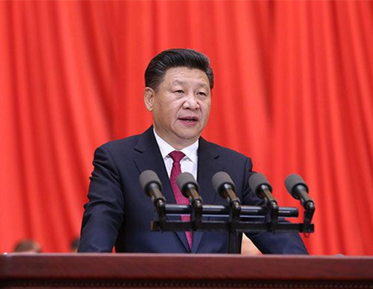
一、为什么要全面实施预算绩效管理
2017年10月，习近平总书记在党的十九大报告中指出，“要加快建立现代财政制度，建立权责清晰、财力协调、区域均衡的中央和地方财政关系。建立全面规范透明、标准科学、约束有力的预算制度。全面实施绩效管理”，首次将对预算“全面实施绩效管理”提升到习近平新时代中国特色社会主义思想的高度，并作为新时代财政建设思想的重要组成部分，意义重大，影响深远。

Slide 9
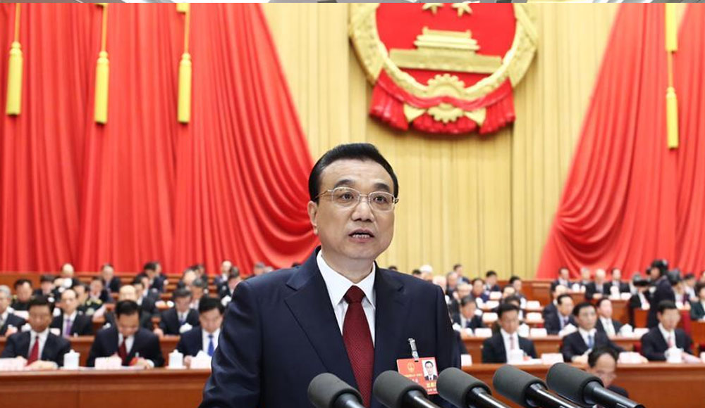
一、为什么要全面实施预算绩效管理
2018年3月，李克强总理在《政府工作报告》中明确指出要“全面实施绩效管理，使财政资金花得其所、用得安全”。

Slide 10
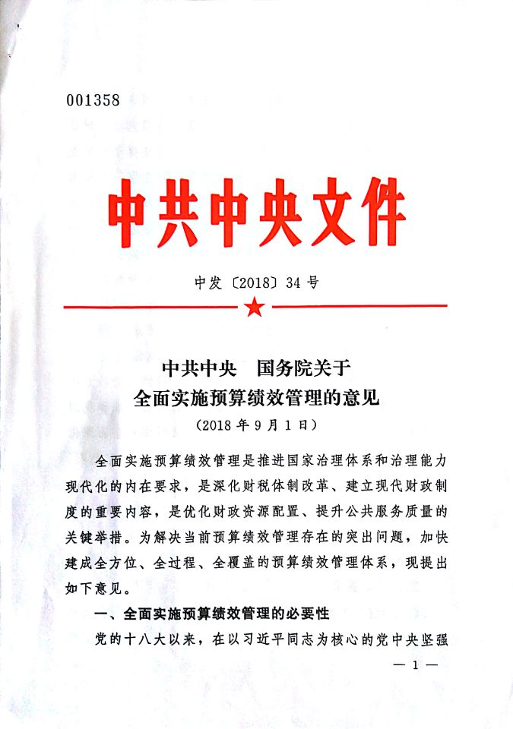
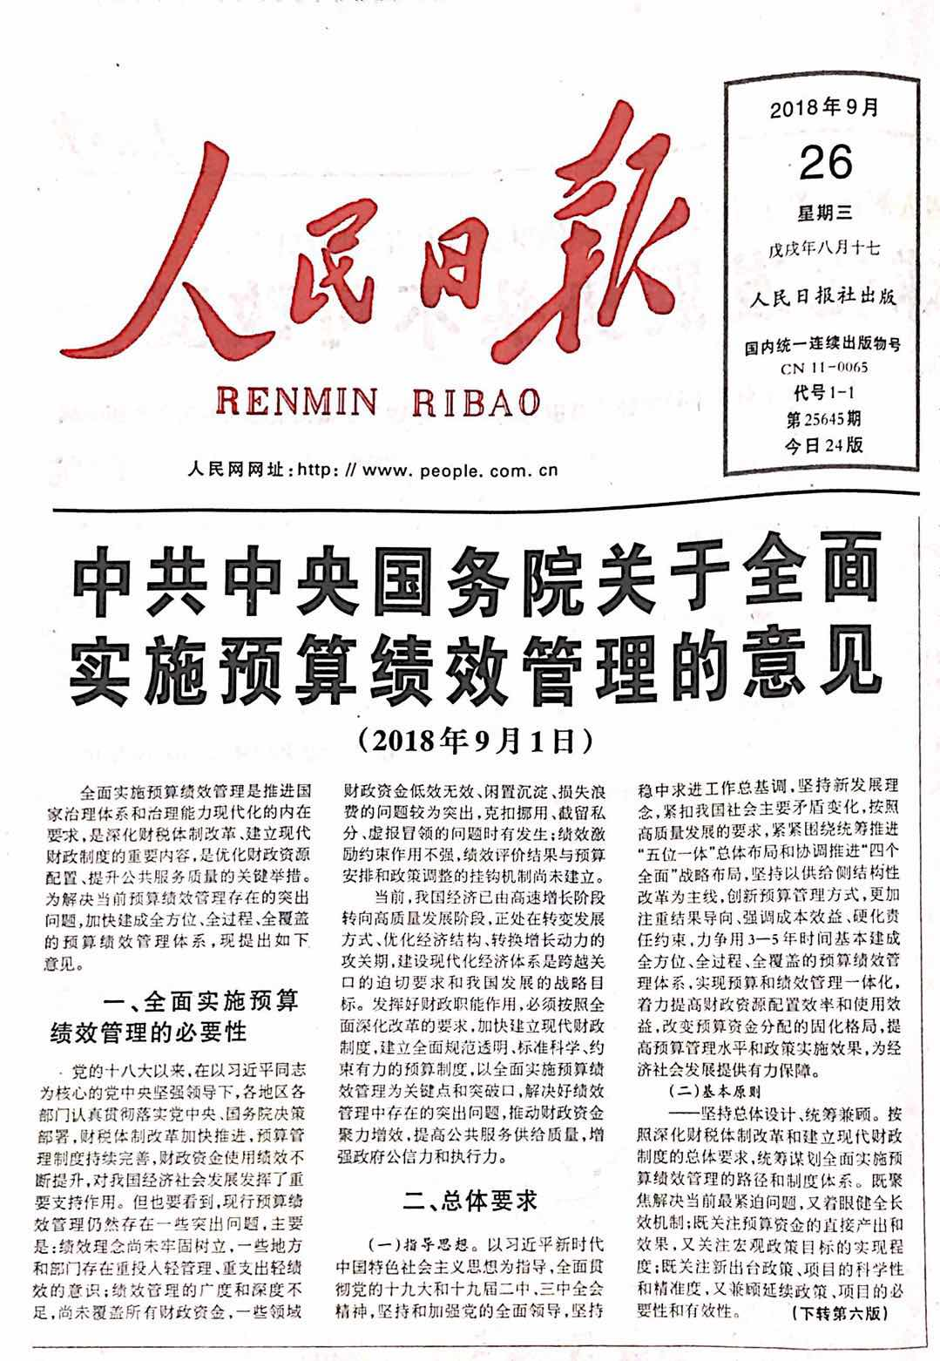
一、为什么要全面实施预算绩效管理
2018年9月1日，中共中央、国务院印发《中共中央 国务院关于全面实施预算绩效管理的意见》（中发[2018]34号）。

Slide 11
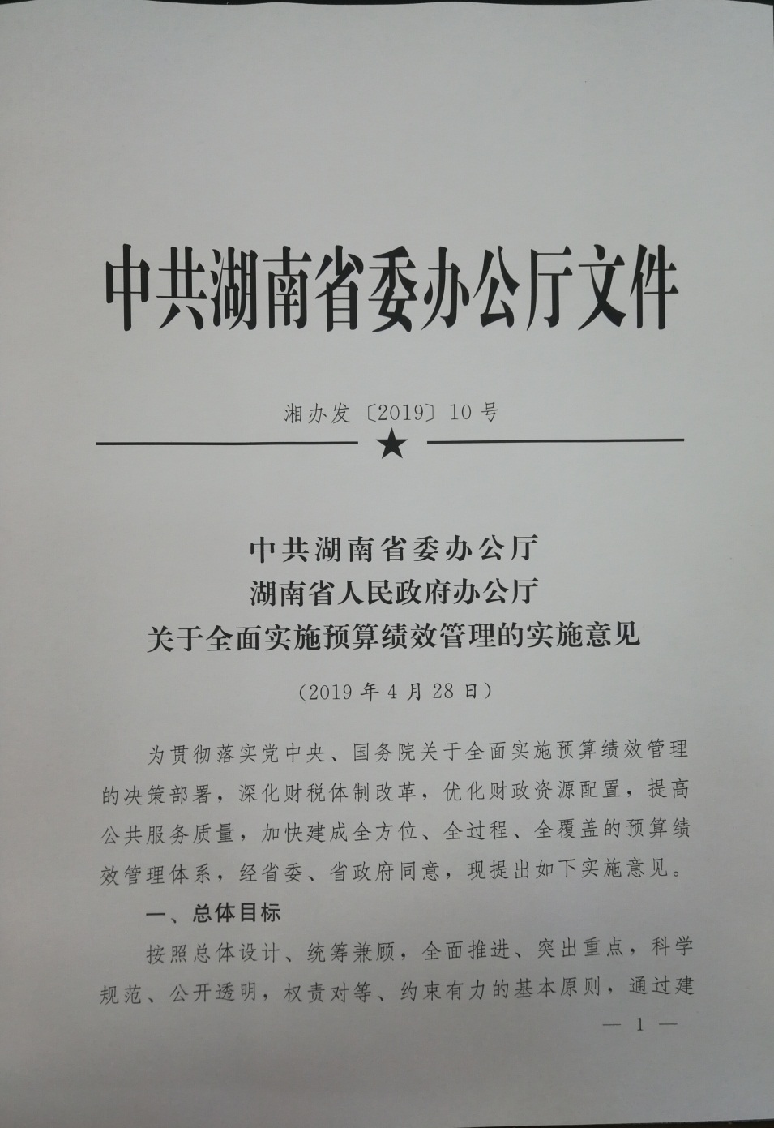
一、为什么要全面实施预算绩效管理
2019年4月28日，中共湖南省委办公厅、湖南省人民政府办公厅印发了《中共湖南省委办公厅 湖南省人民政府办公厅关于全面实施预算绩效管理的实施意见》（湘办发[2019]10号）。

Slide 12
一、为什么要全面实施预算绩效管理
2021年4月13日，国务院印发了《关于进一步深化预算管理制度改革的意见》（国发[2021]5号），《意见》提出：要推动预算绩效管理提质增效。将落实党中央、国务院重大决策部署作为预算绩效管理重点，加强财政政策评估评价，增强政策可行性和财政可持续性；加强重点领域预算绩效管理，分类明确转移支付绩效管理重点，强化引导约束。加强对政府和社会资本合作、政府购买服务等项目的全过程绩效管理。加强国有资本、资产使用绩效管理，提高使用效益。加强绩效评价结果应用，将绩效评价结果与完善政策、调整预算安排有机衔接，对低效、无效资金一律削减或取消，对沉淀资金一律按规定收回并统筹安排。加大绩效信息公开力度，推动绩效目标、绩效评价结果向社会公开。

Slide 13
一、为什么要全面实施预算绩效管理
2、经济发展和财政运行的实际情况要求加强预算绩效管理
我国经济发展已经进入新常态，经济增速由高速增长过渡到中高速增长。
财政运行也步入新常态，财政收入增长速度由两位数过渡到个位数，并将继续维持下去。完全靠总量的扩增干事，会力不从心，迫切需要我们发挥潜力，眼睛向内，让现有资金发挥更大效益，做好绩效管理文章。
如何把有限的财力用在刀刃上，交出更好的财政资金使用成绩单，是各部门各单位面临的一个重大课题。
财经领域经常发生的违纪违规案件，迫切需要我们加强财会监督和资金监管，规范项目资金管理，确保资金安全高效。

Slide 14
一、为什么要全面实施预算绩效管理
湖南是一个人口大省、经济大省、财政穷省，人口总量在全国排第7位（常住人口 6604万），经济总量排第9位（去年GDP 4.87万亿元）。2022年我省完成地方财政收入3101.6亿元，同比下降4.6%，排全国第15位，同比下降2位，人均可用财力排第26位。我省财政收入质量不高，地方财政收入中非税收入占比35.4%。我省税收占GDP的比重一直在10%左右，2022年仅为全国平均水平的60.7%左右。
从税收/GDP的比重这个指标可以看出我省财政收入质量比较差，我省税收/GDP的比重2015年为10.4%，2016年为10.23%，2017年为10.03%,2018年为10.8%，2019年为10.36%，2020年为9.89%，2021年为9.78%，2022年为8.37%，而2022年全国平均水平为13.8%。我省税收占GDP的比重只相当于全国平均水平的60.7%。

Slide 15
一、为什么要全面实施预算绩效管理
2009年我省财政收入比湖北省多60亿元，2022年湖北省地方财政收入3282亿元，比我省多180亿元；安徽省地方财政收入3589亿元，比我省多487亿元；山西省地方财政收入3454亿元，比我省多352亿元；江西省地方财政收入2948亿元，只比我省少154亿元。而2022年常住人口湖北省人口5844万，安徽省6127万，山西省3481万，江西省4528万，湖南省6604万。
全省市县财政运行风险评估，将123个县市区分级，21个县市区为红色等级，35个为橙色，48个为黄色，19个为绿色。
现在的财政经济形势严峻，可以说是严峻复杂程度之大前所未有，困难挑战之大前所未有，未来不确定性之大前所未有。2020年数字不好看、日子还好过，2021年数字好看、日子不好过(2万亿退出），2022年是数字不好看、日子更不好过。

Slide 16
一、为什么要全面实施预算绩效管理
现在财政形势具体表现为“四大困难”：
一是外部环境难预料。国际局势动荡不安，世界经济可能陷入滞胀困局。美国等西方国家持续加大对中国的遏制围堵和制裁力度，外部环境越来越严峻，各种风险挑战越来越多。
二是增收根基不牢固。经济下行压力较大， 实体经济发展面临多重困难。 中央继续完善减税降费措施，将造成部分政策性减收。房地产市场短时内难以全面复苏，对严重依赖土地收入的市县造成巨大影响。
三是挖潜空间在缩小。经过多年挖潜， 易清欠的都清欠了，好盘活的都盘活了， 一次性增收的空间不断缩小。
四是收支矛盾更突出。 中央一次性补助退出，全省可统筹使用的财力基本没有增加。 与此同时，基础设施补短板、 园区建设、科技攻关、 乡村振兴等各种发展性支出刚性增长， 养老、教育、 医疗等民生支出需要继续加强保障，政府债务还本付息仍在高峰期，财政收支紧张状态仍将持续。

Slide 17
一、为什么要全面实施预算绩效管理
我省对中央财政的依赖度很高，超过了60%，我省争取中央补助规模排名全国第三位，仅次于四川省和河南省。
2018年耒阳市发生因没有及时发放工资引发的教师集体上访事件，影响很大，影响也很坏。调研后发现有三分之一的县市区财政运行困难，财政状况又回到了20年前。2020年中央又提出过紧日子，1998年全国财政收入9875亿元，2022年达到20.37万亿元。财政支出顺序问题。
中央经济工作会议提出，今年积极的财政政策要加力提效，加力主要是提高赤字率（3%），扩大地方专项债券规模；提效主要是统筹财政资源，强化预算编制审核和支出绩效，推进绩效结果与预算安排有机衔接，提高预算资金使用效益，做到少花钱、多办事、办好事。

Slide 18
一、为什么要全面实施预算绩效管理
今年1-8月，全省地方一般公共预算收入2155亿元，同比增长7.9%。其中，地方税收1389.5亿元，同比增长11.5%；非税收入765.5亿元，同比增长2.1%，非税收入占比35.5%。分级次看，省本级完成地方收入185亿元；市州合计完成1970亿元，同比下降1.1%。全省一般公共预算支出5848.6亿元，同比增长3.3%。
今年8月，全国一般公共预算收入同比下降4.6%，为今年以来首次负增长。
现在财政收支矛盾越来越紧张，迫切要求我们树立过紧日子的思想，以全面实施预算绩效管理为突破口，切实规范项目资金管理，不断提高财政资源配置效率和使用效益。

Slide 19
一、为什么要全面实施预算绩效管理
湖南省2010-2022年财政收支增长情况
单位：亿元
年份 | 财政总收入 | 增速（%） | 地方财政收入 | 增速（%） | 财政总支出 | 增速（%） | 收支比
2010 | 1878.71 | 24.30 | 1081.69 | 27.61 | 2702.48 | 22.26 | 40.0%
2011 | 2523.49 | 34.32 | 1517.07 | 40.25 | 3520.76 | 30.28 | 43.1%
2012 | 2938.00 | 16.43 | 1782.20 | 17.48 | 4119.00 | 16.99 | 43.3%
2013 | 3315.00 | 12.83 | 2030.90 | 13.95 | 4690.89 | 13.88 | 43.3%
2014 | 3636.10 | 9.69 | 2262.80 | 11.42 | 5017.38 | 6.96 | 45.1%
2015 | 4011.00 | 10.31 | 2515.40 | 11.16 | 5728.72 | 14.18 | 43.9%
2016 | 4252.10 | 6.01 | 2697.90 | 7.26 | 6339.16 | 10.66 | 42.6%
2017 | 4565.70 | 7.38 | 2756.70 | 2.18 | 6869.39 | 8.36 | 40.1%
2018 | 4843.00 | 6.05 | 2860.70 | 3.70 | 7487.60 | 9.00 | 38.2%
2019 | 5064.00 | 4.56 | 3007 | 5.1 | 8034 | 7.4 | 37.4%
2020 | 5081.7 | 0.35 | 3008.7 | 0.1 | 8402.7 | 4.6 | 35.8%
2021 | 5323.2 | 4.75 | 3250.7 | 8 | 8364.8 | -0.45 | 38.9%
2022 |  |  | 3101.8 | -4.6 | 9005.3 | 8.2 | 34.4%

Slide 20
一、为什么要全面实施预算绩效管理
我省地方财政收入/财政支出
单位：%

Slide 21
一、为什么要全面实施预算绩效管理
3、资金管理使用中的种种问题要求加强预算绩效管理
（一）部分财政资金政策目标或效益未实现
有些财政资金扶持政策不接地气，与现实脱节，导致政策难以落实
有些资金预算执行率低，导致资金效益未达预期
有些项目前期论证不充分，资金计划无法落实，导致项目计划难以完成，影响预期效益的实现
有些项目建设任务未完成、质量未达标，导致效益未达预期。
河南省长垣市4000万中央预算内资金“打水漂”。
（二）有些资金绩效目标不明确、不具体、不准确
没有从数量、质量、时效、效益、影响等多维度细化反映预期效果，缺少全面、客观、具体、可衡量的目标任务。绩效目标的约束性严重不足，影响了专项资金绩效的充分发挥。

Slide 22
一、为什么要全面实施预算绩效管理
（三）部分资金分配不优、审核把关不严
有些财政资金分配散、小现象仍然存在，支持重点不突出，撒胡椒面的情况普遍存在，难以形成资金合力，无法做到集中力量办大事。
部分资金分配不够科学，产业专项资金大多采用行政性分配，市场化运作程度不高，支持方式单一，绝大部分采取直接补助、无偿资助的方式，而且以前补助为主。没有发挥财政资金四两拨千金的撬动作用、放大效益。有些单位未制定资金分配管理办法，分配依据不充分，分配标准不明确
有些资金申报不实，审核把关不严，有的主管部门对项目立项和资金补助的审核把关不严格，审核过程不规范，项目考察或验收流于形式，造成部分项目单位以虚假申报资料获取财政奖补资金。

Slide 23
一、为什么要全面实施预算绩效管理
（四）部分专项资金整合不到位、功能趋同
有的专项支持方向过多，在主管部门内部按内设机构切块分配，各自申报、审核，没有打破条块分割、利益固化的局面。如：九龙治水，多个部门办同一件事情，给骗取、套取财政资金留下了机会，这个部门来检查贴这个部门的牌子，那个部门来检查就贴那个部门的牌子。
有些专项资金边界不清，支持范围重叠，给多头申报、重复扶持提供了机会。个别项目在同一专项中重复安排，有一个公司在环境污染治理专项中同时申请了两个项目，但实际做的是一件事，就是单位的污水处理厂改造建设。个别项目跨专项多头申报，如标准厂房分别向135工程专项、湘西产业开发专项申请奖补资金。

Slide 24
一、为什么要全面实施预算绩效管理
（五）部分资金和项目执行进度低
部分资金拨付不及时，有的是财政部门未将资金及时拨付到项目单位，有的是项目未达到资金拨付条件
部分资金执行进度慢，有的是项目库制度不健全，项目储备不足、立项和实施进度滞后，有的是市县财政部门专项资金拨付不及时等，影响了资金执行进度和效益。如：去年我们对45个专项2019-2021年度资金进行评价，现场评价金额共193.69亿元，截至2022年6月30日，44个专项尚有40.97亿元未支出，占现场评价资金的21.2%。其中：尚未支出资金占比在50%-60%的专项2个，30%-50%的专项11个，20%-30%的专项7个，10%-20%的专项9个，10%以下的专项15个。
部分项目实施进度滞后。有的项目前期评估论证时间长，项目审批手续滞后等原因，造成建设进度缓慢。如：去年我们现场评价子项目共1.94万个，其中：未开工项目623个、占比3.22%，未完工项目2585个、占比13.36%。

Slide 25
一、为什么要全面实施预算绩效管理
（六）部分资金使用管理不规范
项目资金管理制度缺失
项目资金使用不规范，存在套取、挤占、挪用现象，其中用于工作经费比较普遍。前年，我们在对21个省级专项进行绩效评价时，发现有13个专项挤占挪用资金4010万元、虚报冒领资金4635万元。去年，我们在对45个省级专项进行绩效评价时，发现有22专项挤占挪用资金3515万元。
去年年底发生的安乡县套取惠农补贴资金事件性质严重。
2021年发生的衡南县人社局套取社保资金事件。
资金违规拨付，通过平台公司拨付到其他项目单位使用。
财务管理不规范，有的项目资金没有实行专账核算，有的项目资金通过白条、大额现金、个人账户等方式支付。
设备购置和管理不善，或闲置，或遗失，或无记录。

Slide 26
一、为什么要全面实施预算绩效管理
（七）部分项目政府采购和实施管理不规范
项目政府采购程序不规范。有的项目未经公开招标、政府采购程序直接指定承包人，有的涉嫌围标、串标、虚假招标，或违规分包。
项目过程管理不规范。有的项目未按合同约定履行基本建设程序，包括先开工后补办施工手续、工程变更未经调整审批等。有的项目未经批准擅自变更实施内容。有的项目缺乏核查资料。有的项目建设质量不达标。
石门县和常德市的PPP项目严重违规事件。
项目后期运营和管护不到位。项目管护机制不够健全，“重建设、轻管护”的现象仍然存在，特别是农业项目，影响了专项资金效益的持续发挥。

Slide 27
二、全面实施预算绩效管理的主要内容
（一）任务：三全，即全方位、全过程、全覆盖
1、全方位就是纵向一体化，构建全方位预算绩效管理格局
政府预算（各级政府收支预算全面纳入绩效管理）
全方位绩效管理格局
拓展绩效管理层级
部门和单位预算（全部收支纳入绩效管理）
赋予更多管理自主权
提高整体绩效水平
政策和项目预算（全面纳入绩效管理）
全面衡量政策和项目预算安排及使用效果
重大政策和项目实行全周期跟踪问效

Slide 28
二、全面实施预算绩效管理的主要内容
2、全过程就是形成一个管理闭环，建立全过程预算绩效管理链条
建立事前绩效评估机制
立项必要性
强化绩效目标管理
部门和单位整体绩效目标、政策和项目绩效目标
做好绩效运行监控
对绩效目标实现程度和预算执行进度实行“双监控”
开展绩效评价和结果应用
绩效自评和外部评价相结合
投入经济性
绩效目标合理性
实施方案可行性
筹资合规性
申请预算的必备要件
产出、成本，经济效益、社会效益、生态效益、可持续影响和服务对象满意度
预算安排的前置条件
对存在严重问题的要暂缓或停止预算拨款，督促及时整改落实
必要时引入第三方机构参与
健全绩效评价结果反馈制度和绩效问题整改责任制，加强结果应用
加强绩效目标审核，绩效目标与预算同步批复下达

Slide 29
二、全面实施预算绩效管理的主要内容
强化绩效管理激励约束
建立绩效评价结果与预算安排和政策调整挂钩机制
绩效好的政策和项目原则上优先保障，绩效一般的督促改进
低效无效资金一律削减或取消，长期沉淀资金一律收回
建立健全绩效评价结果反馈整改机制和绩效问题整改责任制
建立健全绩效报告机制和绩效评价结果公开机制

Slide 30
二、全面实施预算绩效管理的主要内容
3、全覆盖就是横向一体化，完善全覆盖预算绩效管理体系
一般公共预算
政府投资基金
绩效管理范 围全覆盖
政府性基金预算
政府和社会资本合作
（PPP）
国有资本经营预算
政府采购
社会保险基金预算
政府购买服务
政府债务项目

Slide 31




（二）基础：三体系，即建立制度体系、标准体系、评价咨询体系。
二、全面实施预算绩效管理的主要内容
1
2
3
各环节制度
工作流程和实施细则
专项资金管理办法
政府预算收入和政府债务项目绩效管理办法
共性指标框架
分行业、分领域、分层次的核心绩效指标和标准体系
与其他标准衔接
择优选择第三方机构
引导专家参与
创新评价方法
足额保障工作经费
完善预算绩效制度体系
健全预算绩效标准体系
建立评价和咨询体系

Slide 32
（三）保障：三强化，即强化责任约束、强化监督问责、强化工作考核。
二、全面实施预算绩效管理的主要内容
部门及单位主要负责人对本部门、本单位预算绩效负责
项目责任人对项目预算绩效负责，重大项目责任人绩效终身责任追究制
地方各级政府和各部门各单位是责任主体
地方各级党委和政府主要领导对本地区预算绩效负总责
强化责任约束
强化监督问责
强化工作考核
审计机关：对预算绩效管理情况进行审计监督
各级财政部门：推进绩效信息公开
各级政府：纳入政府绩效评估指标体系和干部考核评价体系
各级财政部门：考核结果通报（表彰、约谈）

Slide 33
三、怎样全面实施预算绩效管理
越是财力紧张、财政困难，越要把绩效管理摆在突出位置，把有限的财政资金分配好、管理好、使用好，更好地发挥财政资金的作用和效果，提高人民群众的获得感、幸福感、安全感。财政厅党组决定今年在全省启动实施“绩效管理提升年”行动， 这是贯彻落实中央经济工作会议、全国财政工作会议关于“积极的财政政策要加力提效”精神的具体措施，也是落实落细伟明省长关于“做好绩效管理文章”重要指示的必然要求。要牢固树立“大绩效”理念， 将绩效要求贯穿到财政政策制定、资金分配使用、财税改革、财会监督、 内部管理等各个方面， 更好发挥绩效管理“指挥棒”和“风向标”作用。落实落细绩效管理要求，真正把绩效理念转化为绩效行动， 推动绩效管理由“软约束”变成“硬杠杠”。具体包括五个方面：

Slide 34
三、怎样全面实施预算绩效管理
一是全面提升财政政策效能。选择有代表性的重大财税政策开展事前绩效评估，重点论证政策出台必要性、投入经济性、方案科学性、筹资可行性，防止“拍脑袋决策”，避免财政事后“被动买单”。建立重大财税政策执行“后评估”机制， 引入第三方机构， 定期开展“回头看”， 对政策不适用、效果不明显的及时加以调整和优化。
二是全面提升资金分配使用效益。对财政重大专项和政府重大投资项目开展全周期跟踪问效，并逐步扩展到“四本预算”、政府投资基金、政府采购、政府购买服务、专项债券等领域，构建“花钱必问效、无效必问责、违规必严惩”的长效机制。 改进专项资金分配办法，压缩自由裁量权，提高公平性、科学性和规范性。

Slide 35
三、怎样全面实施预算绩效管理
三是全面提升财税改革效果。重点是研究出台省以下财政体制改革实施意见，加快构建权责配置更为合理、 收入划分更加规范、财力分布相对均衡、基层保障更加有力的省以下财政体制。
四是全面提升财会监督效力。中办、 国办印发了《关于进一步加强财会监督工作的意见》，我省以两办名义出台了实施方案，目标是加快构建财政部门主责监督、有关部门依责监督、各单位内部监督、相关中介机构执业监督、行业协会自律监督的财会监督体系。今年聚焦惠民惠农补贴、PPP项目、政府债务、党政机关过“紧日子”、预算执行、虚增收入、政府采购等重点领域开展财会监督专项行动，切实维护财经纪律的严肃性和权威性。持续开展会计行业“四类问题”专项整治，严肃查处财务舞弊、会计造假等行为。
五是全面提升内部管理效率。大力倡导“精益求精、争创一流”“件件有回音、事事有着落”的工作理念，全面提

Slide 36
三、怎样全面实施预算绩效管理
升抓落实的效率和质量。
省财政厅制定了《“绩效管理提升年”行动实施方案》，包括20项重点任务：聚焦重大任务精准制定财政政策、建立重大财政政策事前绩效评估机制、建立重大财政政策“后评估”机制、强化预算编制源头管控、完善各类管理办法、扩大重点绩效评价范围、管好用好专项债券资金、加快完善省级政府投资引导基金体系、推动PPP规范发展阳光运行、推进省以下财政体制改革、大力盘活存量“三资”、规范市县财政管理、加快推进其他重点领域财税改革、出台我省加强财政监督工作实施意见、开展预算执行监督专项行动、开展惠民惠农补贴资金重点抽查等财会监督行动、推动会计管理高质量发展、加强机关党的建设、推动机关高效有序运转、加强财政系统干部队伍建设。

Slide 37
三、怎样全面实施预算绩效管理
同时，将加强考核激励，把“绩效管理提升年”工作纳入2023年市州和省直部门年度绩效考核指标，进一步优化指标考核内容；对“绩效管理提升年”工作成效排名前15位的省直部门、前5位的市州、前30位的县市区以及工作表现突出的人员进行通报表扬，形成齐抓共管的工作合力。将“绩效管理提升年”工作成效纳入厅机关真抓实干考核激励通报范围，对承担工作任务多、主动作为、积极创新、成效突出的厅机关处室、单位给予表彰；将“绩效管理提升年”工作成效纳入厅机关年终考核及评优工作，表彰先进，树立典型。
要实施好“绩效管理提升年”行动，切实推进全面预算绩效管理，提高财政资金使用绩效，关键要做到以下“八要”：

Slide 38
三、怎样全面实施预算绩效管理
（一）站位要高
全面实施预算绩效管理是党中央、国务院作出的重大决策部署，是落实以人民为中心的发展思想的必然要求，是建立现代财政制度的必由之路。财政资金取之于民、用之于民，每一分钱都来之不易，要以人民利益为出发点和落脚点，在项目资金管理各环节树立绩效意识，体现绩效要求，提高资金安排使用的精准性和有效性，使每一分钱都花得其所、用得安全、用出效益来。全面实施预算绩效管理，也是推进国家治理体系和治理能力现代化的有力举措，是实现高质量发展的应有之义。

Slide 39
三、怎样全面实施预算绩效管理
要把全面实施预算绩效管理、提高财政资金使用绩效：
——提高到坚持“两个维护”、树立“四个意识”的高度来认识、来思考；
——作为落实总书记的指示精神、落实中央重大决策部署、落实预算法的规定要求来对待、来行动。

Slide 40
三、怎样全面实施预算绩效管理
（二）理念要牢
花自己的钱办自己的事，既讲节约，又讲效果；
花自己的钱给别人办事，只讲节约，不讲效果；
花别人的钱为自己办事，只讲效果，不讲节约；
花别人的钱为别人办事，既不讲效果，又不节约。

Slide 41
三、怎样全面实施预算绩效管理
预算绩效管理是我国预算管理实践过程中的创新产物和新兴理念，绩效理念与传统预算管理理念存在着很大的不同。长期以来形成的重投入轻管理、重支出轻绩效的惯性思维，认为把资金争到了、把项目争到了就大功告成了，把钱合法合规的花出去就可以了。对钱用不用得有效、取没取得好的效果关注不多、举措不多。尽管预算绩效管理工作已经全面铺开，但一些部门和单位的绩效理念尚未牢固树立，绩效管理责任主体不清，主动性不强，内部预算绩效职责不清，对“全方位、全过程、全覆盖”的理解和把握不到位，在推进工作过程中，存在着虚以应付、敷衍了事的不良心态，特别是对于新做法、新环节，如绩效目标填报、事前绩效评估、评价结果应用等有较大的畏难情绪。需要牢固树立绩效理念，从“要我有绩效”的被动要求转变为“我要有绩效”的主动意识。

Slide 42
三、怎样全面实施预算绩效管理
——形成一个“讲绩效、重绩效、用绩效”的氛围。
——改变一些部门和地方存在的“重投入、轻管理、重支出、轻绩效”的习惯思维。
——建立“花钱必问效，无效必问责”的良性机制。
——作为资金监管的重要抓手，用好绩效管理这个工具。
绩效管理是一把手工程，主要领导要重视、支持预算绩效管理工作。

Slide 43
三、怎样全面实施预算绩效管理
（三）制度要严
制度管人、制度管事。 按照“1+N”的制度设计，制定配套的管理办法和管理流程，2019年以来已制定出台了省级预算事前绩效评估办法、预算绩效目标管理办法、绩效评价管理办法、省级预算部门绩效自评操作规程、评价结果应用管理办法、政府债务项目绩效管理办法、政府投资基金绩效管理办法等，正在重新修订第三方绩效评价操作规程和工作质量考核办法。
建立并完善分行业、分领域的绩效指标库。
建立定性和定量相结合的评价标准。
推进支出标准体系建设。结合地方公共服务状况、财政承受能力等，探索制定科学合理、统一规范、分类分档的预算项目支出定额标准。

Slide 44
三、怎样全面实施预算绩效管理
要完善项目和资金管理制度。特别要健全以绩效为核心的专项资金管理办法，做到一个专项一个管理办法，约束、规范资金分配和使用的自由裁量权。对不适应新形势、新政策、新要求的资金管理办法及时进行修订，补齐制度的短板和漏洞。
要优化资金支持方式。严格限制以竞争性评审方式对市场主体给予直接补贴，确需采用的，应事先公布评审条件，规范评审程序，开展集体决策，确保市场统一和公平竞争。鼓励以结果为导向，根据项目进度、经济贡献、研发成果等预设目标完成情况予以“后补助”。积极运用贷款（债券）贴息、担保费（保费）补贴、风险补偿等间接支持方式，发挥财政资金杠杆作用。

Slide 45
三、怎样全面实施预算绩效管理
要加大因素法分配比例。适应财政事权与支出责任改革要求，对省级专项资金原则上采用因素法分配，将项目审批和资金具体安排权限下放到市县，发挥市县贴近基层、信息对称优势，激励市县主动作为。
要建立健全项目库管理机制。省、市、县三级都要建立健全项目库，按照“资金跟着项目走”的原则，提早储备项目，提前做好项目申报、投资评审、公开公示等前期准备，按照轻重缓急安排项目立项和实施。变过去的“资金找项目”为“项目等资金”，加快预算执行进度，充分发挥资金效益。实施项目周期滚动管理，分年度实施的项目资金根据实施进度分年度列入预算，避免一次性安排导致资金沉淀。
要建立预算执行进度督办机制。对专项资金下达进度较慢的，列入督办事项，确保全年支出进度达到95%以上。

Slide 46
三、怎样全面实施预算绩效管理
要推进专项资金实质性整合。相关部门要调整优化内部资金管理职能，整合资金支出范围，明确分配方式，规范分配程序，改变“大专项套小专项”，部门内部“各自为政”、权力固化的格局。已整合到位的专项资金要紧紧围绕省委、省政府工作部署，进一步明确扶持重点和资金投向，集中可用财力办大事。继续推进专项资金跨部门整合，打破不同部门、不同专项之间的界限，将部门之间支持范围相近、支持方式相同的专项资金或支持内容进行跨部门或跨专项整合，解决重叠问题，避免重复投入，避免资金多头申报、重复安排。
要加强预算绩效管理信息化建设。按照财政部预算管理一体化系统建设要求，省财政厅组织开发了绩效管理板块，并印发了《预算管理一体化系统绩效管理板块全省上线实施方案》，要求在今年12月底前完成绩效管理板块整体上线运行。各地要高度重视、加强培训、稳步推进、按时完成。

Slide 47
三、怎样全面实施预算绩效管理
（四）目标要实
绩效目标是预算资金在一定期限内计划达到的产出和结果。
绩效目标是预算绩效管理的基础，是整个预算绩效管理系统的前提。绩效目标包括绩效内容、绩效指标和绩效标准。绩效目标编报与预算编制同步进行，做到一同申报、一同审核、一同批复、一同公开。
管理原则是“谁申请资金，谁编制目标”
绩效目标分为项目绩效目标、专项资金绩效目标和部门整体支出绩效目标。

Slide 48
三、怎样全面实施预算绩效管理
绩效目标确定要“指向明确、具体细化、合理可行、相应匹配”。
专项资金要按支持方向详细填报可量化、可比较、可审核、可追踪、可评价的绩效目标，每个支持方向一张表，再加上一张汇总表；业务工作经费、运行维护经费和其他事业发展类资金要分别填报本级其他项目支出绩效目标表。
组织绩效目标的实质性审核。着重审核目标与部门职能相关性、绩效目标设置的科学性以及实现目标所需资金的合理性，使绩效目标真正体现产出、结果、成本、效益等绩效信息，并合理匹配预算资金。
未按要求设定绩效目标或审核未通过的，不得安排预算。将专项资金绩效目标提交人民代表大会审查。

Slide 49
三、怎样全面实施预算绩效管理
绩效目标编制中存在的问题
指标不可衡量
指标不可行不合理
定量指标缺乏
定性指标不可衡量
数据不可获得
指标值过高
指标值过低
匹配性较差
指标不明确
指标与项目关联性不强
指标与预算资金不匹配
缺少效益指标和满意度指标
指标笼统不具体
“SMART”原则

Slide 50
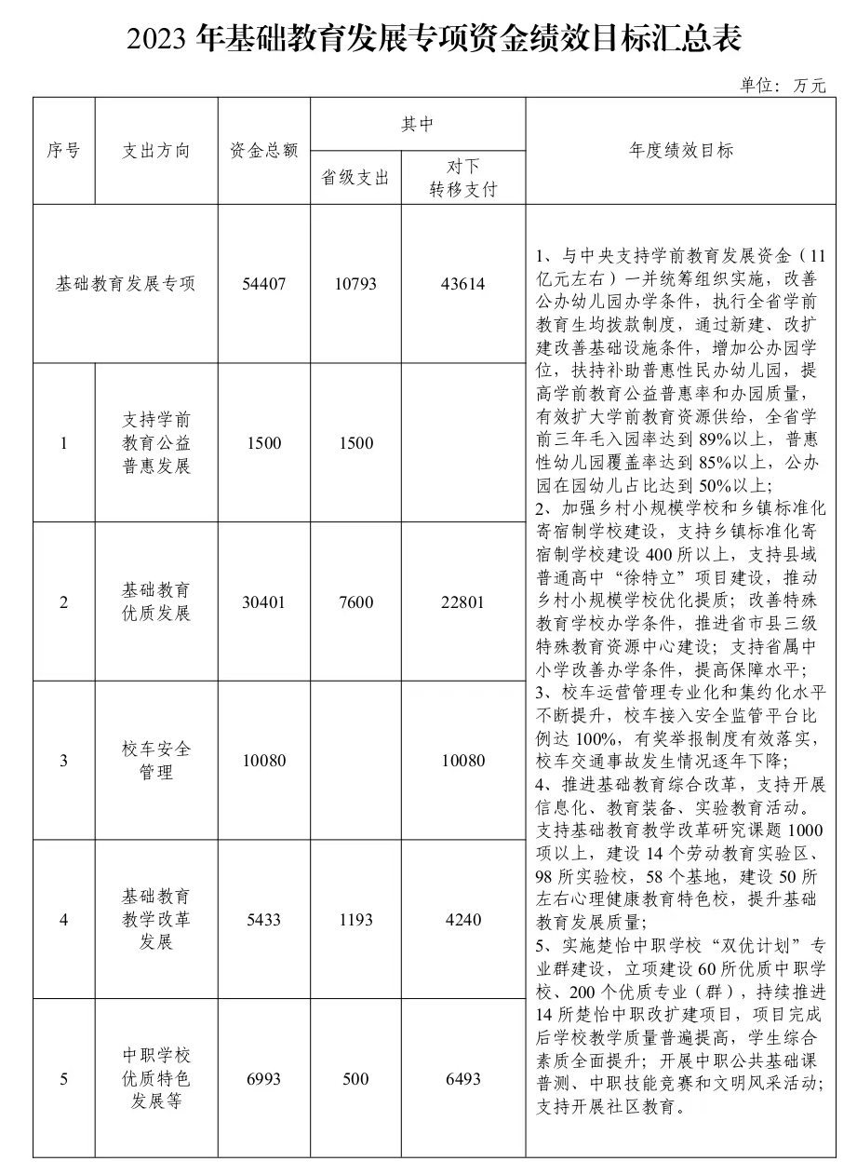
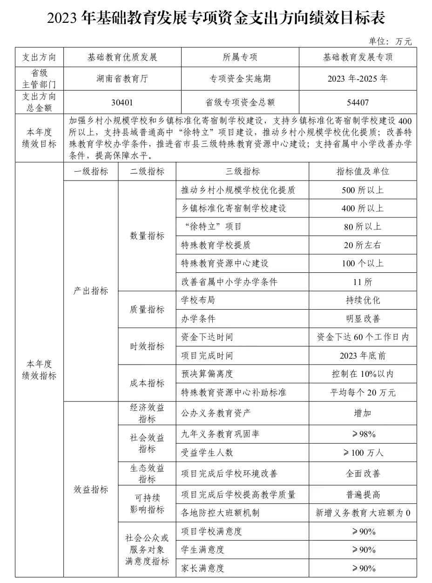
三、怎样全面实施预算绩效管理

Slide 51
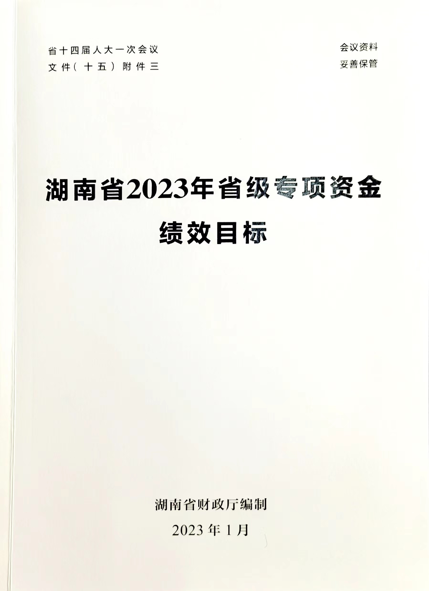
三、怎样全面实施预算绩效管理
每年年底，我们组织预算绩效管理专家、省直部门、厅内部门预算处室等联合对专项资金绩效目标及指标进行三方会审，使绩效目标真正体现产出、结果、成本、效益等绩效信息，并合理匹配预算资金，把绩效目标设置作为预算安排的前置条件。
从2020年开始，我们将全部省级专项资金的绩效目标提交省人代会审查。绩效目标同预算一起批复，批复后的绩效目标要在各部门门户网站上公开，自觉接受社会监督。

Slide 52
三、怎样全面实施预算绩效管理
三、怎样全面实施预算绩效管理
（五）评价要真
财政支出绩效评价是指财政部门和预算部门(单位)根据设定的绩效目标，运用科学、合理的绩效评价指标、评价标准和评价方法，对财政支出的经济性、效率性、效益性和公平性进行客观、公正的评价。
按组织实施主体不同，分为单位自评、部门评价和财政评价。
当前绩效评价存在的主要问题：
一是绩效评价项目选取上，尚未覆盖四本预算，对上级转移支付、政府债务项目、PPP项目、政府购买服务等方面的绩效评价开展的不多。
二是事前绩效评估基本还没有起步。
三是绩效评价的质量还不高，评价报告的深度和权威性不够。
四是自评结果不实，刻意抬高评价分数；自评结果应用还不够（没有应用到调整预算、改进管理等）。
自评工作要以我为主，不能完全依赖中介机构，不能一托了之，更
不能花钱买好。可以请中介机构参与，但自己的人要参加，要指导。

Slide 53
三、怎样全面实施预算绩效管理
要把事前绩效评估作为科学决策的有力抓手，建立新增重大政策和项目事前绩效评估常态化机制，把绩效评估结果作为项目入库、政策实施的必备要件和预算安排的重要依据，从源头上提高预算编制的科学性和精准性，探索事前绩效评估与预算评审的有机衔接，促进绩效评估与预算监督的紧密融合，充分发挥社会公众、代表委员的监督作用。新设立的重大政策和新增的500万元以上的项目、到期申请延续执行的重大政策和500万元以上的项目，都应该开展事前绩效评估。
浏阳市2020年对7个支出项目进行事前绩效评估，评估后调减资金安排5895万元、暂缓实施项目1个。如水体达标提升生态补偿奖罚项目评估后将预算数由5000万元调整到3000万元，浏阳市镇、村国土空间规划专项评估后由3746万元调减到3035万元，浏阳市城区生活垃圾分类全覆盖项目（2602万元）评估后暂缓实施。效果相当不错。2022年事前绩效评估后核减文旅十条激励方案资金428万元，对1所小学的整体搬迁（预算1200万元）不予支持，这所小学只有76个学生、12名教师。

Slide 54
三、怎样全面实施预算绩效管理
要加强对政府重大投资项目的全过程绩效管理。2021年，省财政厅以湖南省单体投资规模最大的长沙机场改扩建工程作为试点，制定了《长沙机场改扩建工程全面预算绩效管理实施方案》，对长沙机场改扩建工程项目实行全过程预算绩效管理。截止目前，根据前期预算审核和绩效评价结果，已审减预算12.27亿元，审减率6.38%。2022年毛伟明省长在《湖南省财政厅关于长沙机场改扩建工程项目全过程预算绩效管理进展情况的报告》作了“赞成办理意见，抓好整改落实”的批示，2022年3月我厅组织省机场管理集团等项目主管部门和建设单位召开了绩效评价发现问题整改座谈会，督促相关单位抓好绩效评价发现问题清单中30个具体问题的整改落实。2023年毛伟明省长又在《湖南省财政厅关于2022年长沙机场改扩建工程项目全面预算绩效管理进展情况的报告》作了“抓好落实，不断规范项目管理水平，提高财政资金使用效益”的批示，李殿勋常务副省长也分别做了肯定性批示。我们落实省长批示精神，认真抓好评价结果应用和发现问题的整改。

Slide 55
三、怎样全面实施预算绩效管理
（六）结果要用
建立绩效管理结果与预算安排、政策调整挂钩机制，硬化责任约束，解决“两张皮”的问题，提高绩效管理的实效性和权威性。把绩效跟踪监控和绩效评价结果充分运用到预算编制和调控环节。财政部门和主管部门都要强化评价结果应用，将绩效评价结果作为下年度项目立项和资金安排的重要因素。对绩效好的地区和项目优先保障，予以重点支持；对资金使用效益不高、绩效结果不佳、发现问题较多或问题较严重的地区和项目在资金分配时减少安排或取消安排，并限制其项目立项。
完善绩效评价结果反馈整改机制。绩效评价完成后，及时向被评价部门和单位反馈绩效评价结果，并提出问题整改要求。

Slide 56
三、怎样全面实施预算绩效管理
建立问题整改动态台账，对于被评价部门和单位在绩效管理中存在的问题，采取列条挂账、清零销号的方式，紧盯问题整改落实成效。
建立绩效管理情况报告机制。每年把财政支出绩效评价综合情况上报同级党委政府，供领导决策参考；把绩效管理工作开展情况专题报告同级人大，为人大加强对财政资金的监督提供依据。
今年省人大财经委组织对现代农业发展专项和制造强省专项开展“两问四评”。
加大绩效目标和绩效评价结果公开力度。提高绩效信息公开的合规性、及时性。按照“谁组织实施，谁进行公开”的原则，各部门要在本部门门户网站公开绩效自评报告，财政部门在财政门户网站公开财政重点绩效评价报告。

Slide 57
三、怎样全面实施预算绩效管理
建立绩效问责机制，将预算绩效管理工作纳入政府绩效评估和高质量发展考核指标。从绩效目标管理、绩效自评和部门评价、预算支出财政重点绩效评价、绩效评价和审计发现问题的整改落实、绩效信息公开等五个环节对省直部门单位进行严格考评，将考评结果计入省直部门单位政府绩效评估预算绩效管理考核指标中；从全面预算绩效管理推进情况、整体预算绩效管理工作水平等方面对市州、县市区进行严格考评，将考评结果计入省委省政府对市州、县市区高质量发展预算绩效管理考核指标中，真正做到奖优罚劣，解决“两张皮”的问题，更好地调动各级各部门、资金使用单位履职尽责和干事创业的积极性，提高绩效管理的实效性和权威性。将预算绩效管理工作组织开展情况和绩效评价结果作为衡量部门工作质量和水平的重要依据，增强部门的主动性和积极性。

Slide 58
三、怎样全面实施预算绩效管理
国家对各省市的高质量发展考核中，财政共有3个指标，2个得分项指标：一是预算绩效管理水平，分值为0.92分；另一个是人均公共服务支出水平，分值为0.62分。一个扣分项指标，政府债务风险，分值为1分（债务风险等级0.5分，债务违约事件0.5分）。 我省高质量发展考核中，财政也是3个指标，2个得分项指标：一是预算绩效管理水平，另一个是人均公共服务支出水平，分值与国家高质量发展考核指标一样。一个扣分项指标，地方政府债务风险（债务风险等级红、橙、黄分别扣1分、0.5分、0.2分，债务风险事件按特大、重大、较大、一般分别扣2分、1.5分、1分、0.5分）。
A类地区：长沙市、衡阳市、株洲市、湘潭市、岳阳市、常德市、郴州市、娄底市
B类地区：邵阳市、益阳市、永州市
C类地区：张家界市、怀化市、湘西自治州

Slide 59
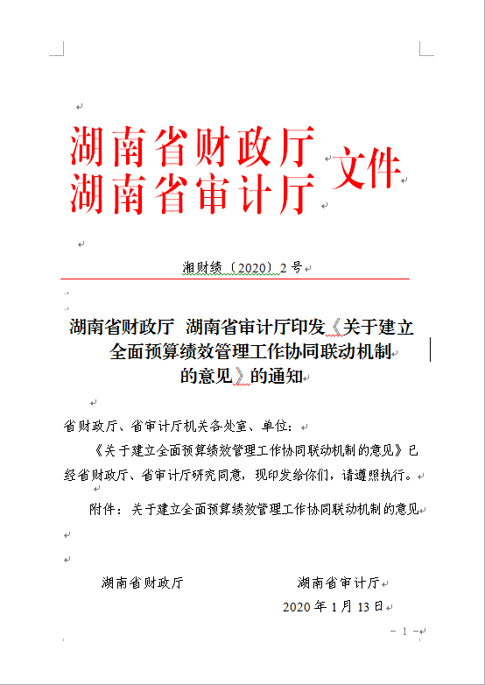
三、怎样全面实施预算绩效管理
财政审计协同联动机制：
2020年1月14日，湖南财政、审计两部门正式出台《关于建立全面预算绩效管理工作协调联动机制的意见》
指标共商
信息共享
整改共抓
成果共用

Slide 60
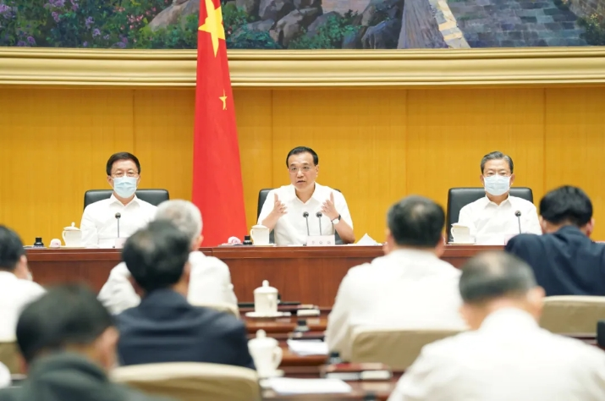
三、怎样全面实施预算绩效管理
2020年7月23日，国务院召开第三次廉政工作会议，中共中央政治局常委、国务院总理李克强发表重要讲话。
湖南是此次会议唯一作典型发言的省份，许达哲省长代表我省介绍了湖南促进财政审计协同联动、健全源头防腐长效机制的做法和经验。

Slide 61
三、怎样全面实施预算绩效管理
（七）权责要明
规范项目资金管理，提高财政资金使用效益，是财政部门、主管部门和资金使用单位共同的责任
充分发挥财政部门的主导作用
充分发挥预算主管部门和单位的主体作用
充分发挥人大、审计、纪检、监察等机关部门和社会的监督作用

Slide 62
四、怎样全面实施预算绩效管理
（八）队伍要优
努力做到五个字：
优：绩效管理队伍要优。
实：绩效目标管理要实。
高：绩效评价质量要高。
严：评价结果应用要严。
威：绩效管理工作要有权威。
努力把预算绩效管理打造成财政管理的一张靓丽名片，进一步提升服务财政工作、促进经济社会发展的能力和水平，为幸福美丽新湖南建设作出更大贡献。

Slide 63
谢 谢！

